Slide 1

בעיות ופתרונות

Slide 2
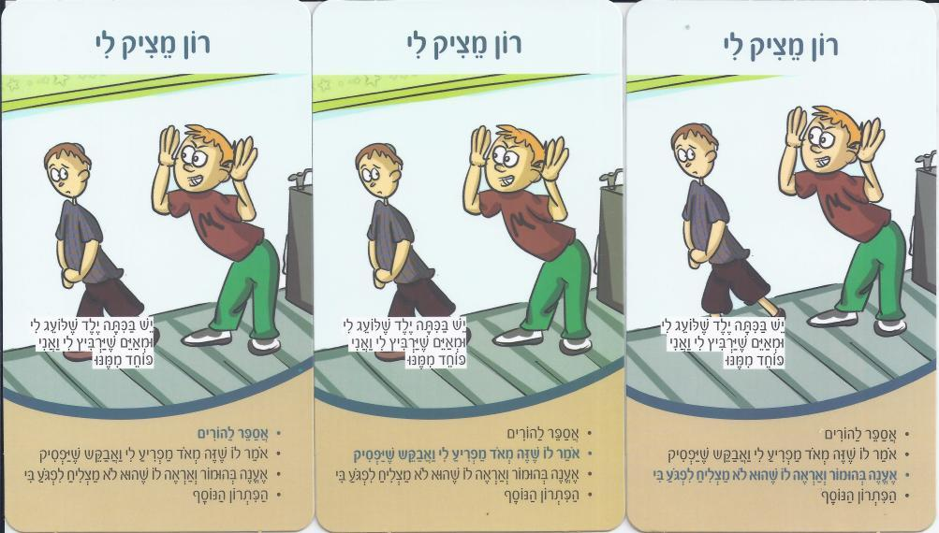
מהי הבעיה ומהם הפתרונות? הוסיפו פתרונות נוספים. בחרו את הפתרון המוצלח ביותר לדעתכם, והסבירו מדוע בחרתם אותו.

Slide 3
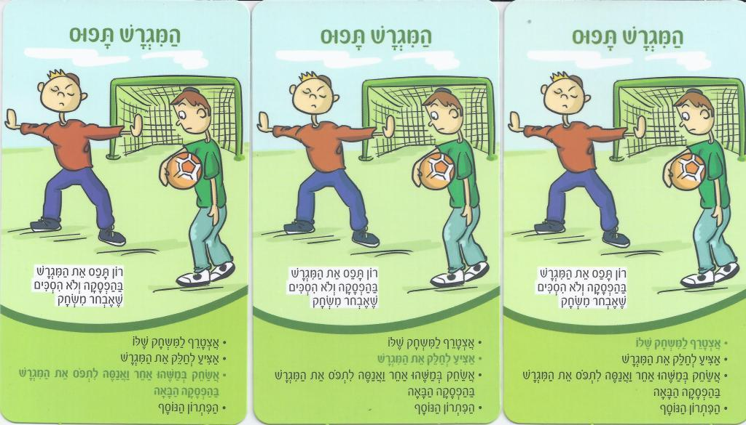
מהי הבעיה ומהם הפתרונות? הוסיפו פתרונות נוספים. בחרו את הפתרון המוצלח ביותר לדעתכם, והסבירו מדוע בחרתם אותו.

